Slide 1

CoMetaR
Mark Stöhr
German Center for Lung Research (DZL)
Justus-Liebig-University Gießen
Ein kollaboratives MDR im Rahmen der Lungenforschung

Slide 2
Agenda
Motivation
Technische Realisierung
  Repository
  Browser
Inhaltliche Ausarbeitung
  Nutzerrollen
  Strategien
Nutzer und Erfahrungen

Slide 3
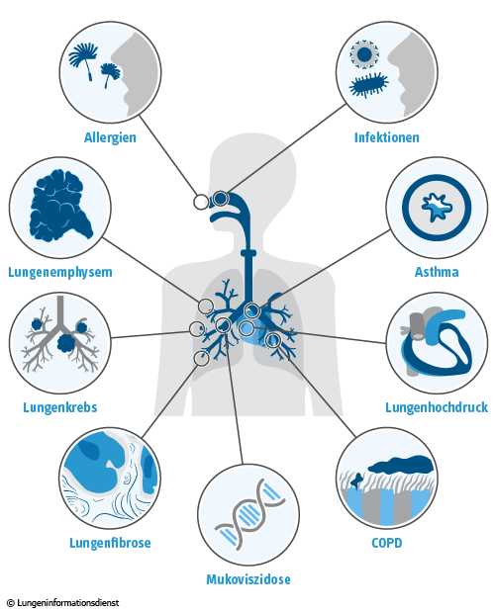
Deutsches Zentrum für Lungenforschung (DZL)
5 Standorte
28 Institutionen
> 250 principal investigators
unterschiedliche Krankheitsbereiche
und Platformen
ARCN – Airway Research Center North
Forschungszentrum Borstel, Universität Lübeck,
Christian-Albrechts-Universität Kiel,
Zentrum für Pneumologie und Thoraxchirurgie Klinikum Großhansdorf
BREATH – Biomedical Research in Endstage and Obstructive
Lung Disease Hannover
Medizinische Hochschule Hannover,
Leibniz Universität
Fraunhofer-Institut für Toxikologie
und Experimentelle Medizin
UGMLC – Universities Giessen and Marburg Lung Center
Justus-Liebig-Universität Gießen,
Philipps-Universität Marburg,
Max-Planck-Institut für Herz- & Lungenforschung Bad Nauheim
TLRC-H – Translational Lung Research Center Heidelberg
Ruprecht-Karls-Universität Heidelberg
Thorax-Klinik des Universitätsklinikums Heidelberg, DKFZ,
European Molecular Biology Laboratory – EMBL
CPC-M – Comprehensive Pneumology Center Munich
Helmholtz Zentrum für Gesundheit und Umwelt,
Ludwig-Maximilians-Universität , Klinikum der Universität München
Asklepios Fachkliniken München-Gauting
Deutsches Zentrum für Lungenforschung (DZL)

Slide 4
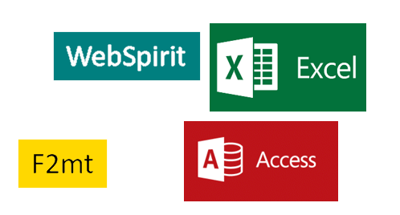
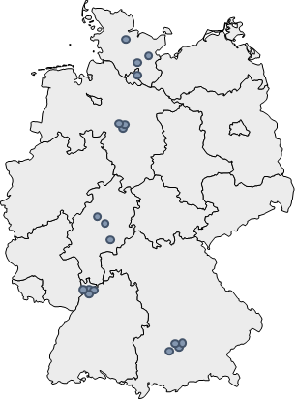


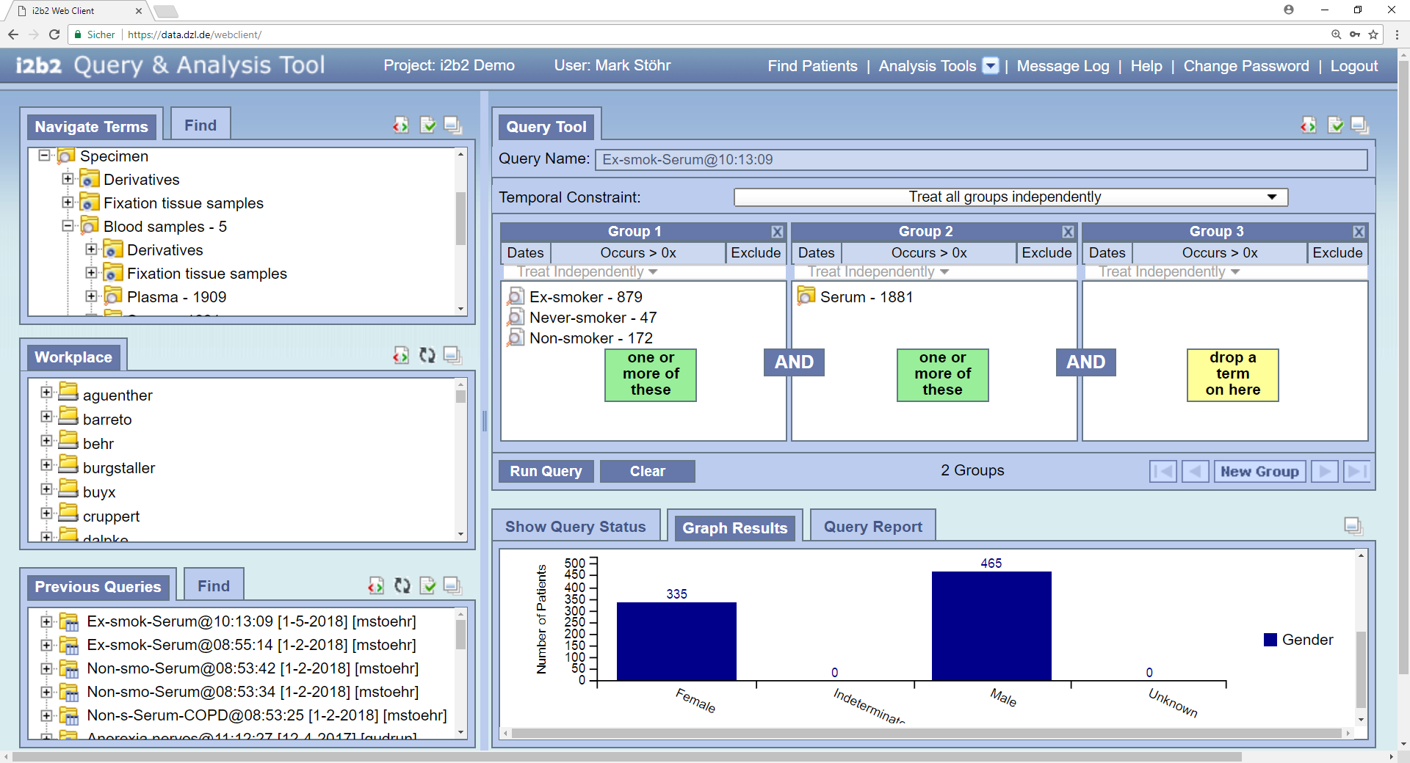
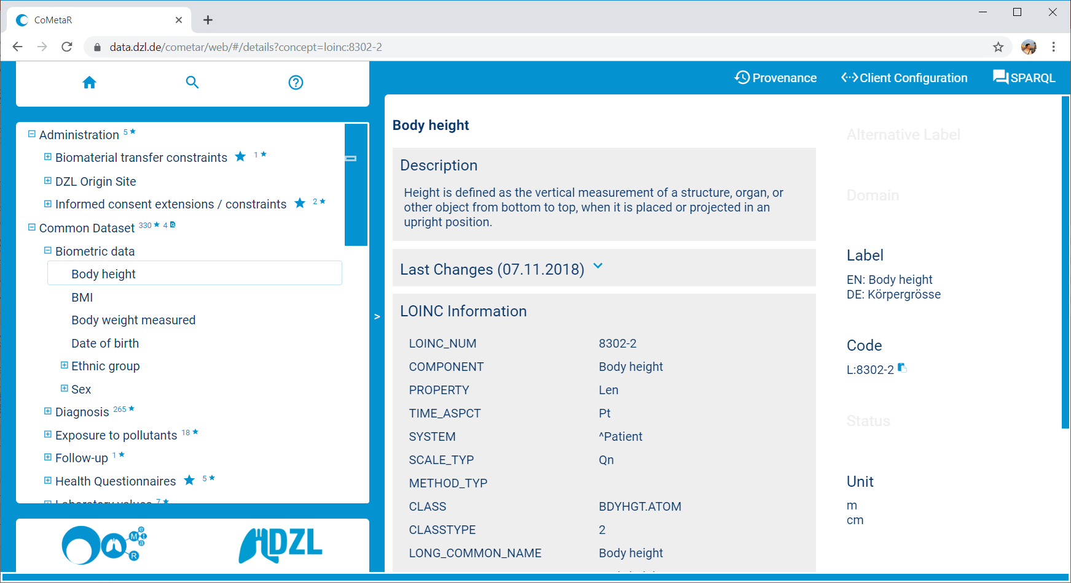



Datenmanagement im DZL
Datenintegration seit 2013
Aktuell 44 Register/Datensammlungen
im zentralen Data Warehouse
i2b2 Abfrageoberfläche für Forscher
Collaborative Metadata Repository (CoMetaR)
Consortium-wide queries for
retrospective research
prospective patient
cohort finding
Notes:
Wenn man sich das so anschaut, könnte man sagen, im DZL machen wir Medizininformatik-Initiative in klein.

Slide 5
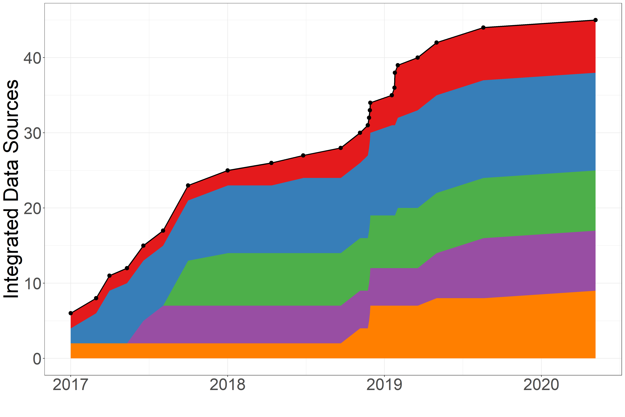
Fortschritte in der Datenintegration DZL Data Warehouse
Anzahl integrierter Register
im DZL Data Warehouse
Anzahl Patienten im DZL Data Warehouse
Notes:
CPC-M enthält derzeit Kohorten Neonat, COPD, ILD, PH, LTx, Lung Cancer (ASK-Gauting)

Slide 6
Metadaten
Warum braucht ein Forschungsverbund ein MDR?
Prospektives Datensatzdesign
  Z.B. bereichsspezifische Kerndatensätze, die bedient werden müssen
Retrospektiv
  Semantische Interoperabilität / Harmonisierung von Datensätzen
  Datenintegration/ETL
  Parameterkatalog für Abfragen/Nutzung von Daten
  (bessere) Nutzung von Instanzdaten durch Metadaten
(Interdisziplinärer) Informationsaustausch und -wiederverwertbarkeit
  Findability, Accessability, Interoperability, Reusability (FAIR)
Notes:
Beispiele für Prospektiv:
GECCO-Datensatz für Covid19-Forschung
MII-Kerndatensatz

Slide 7
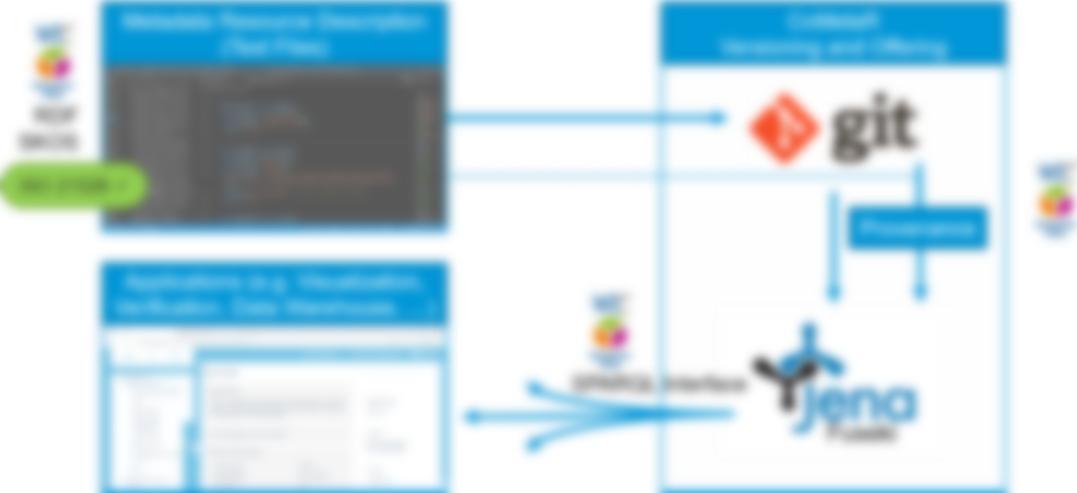
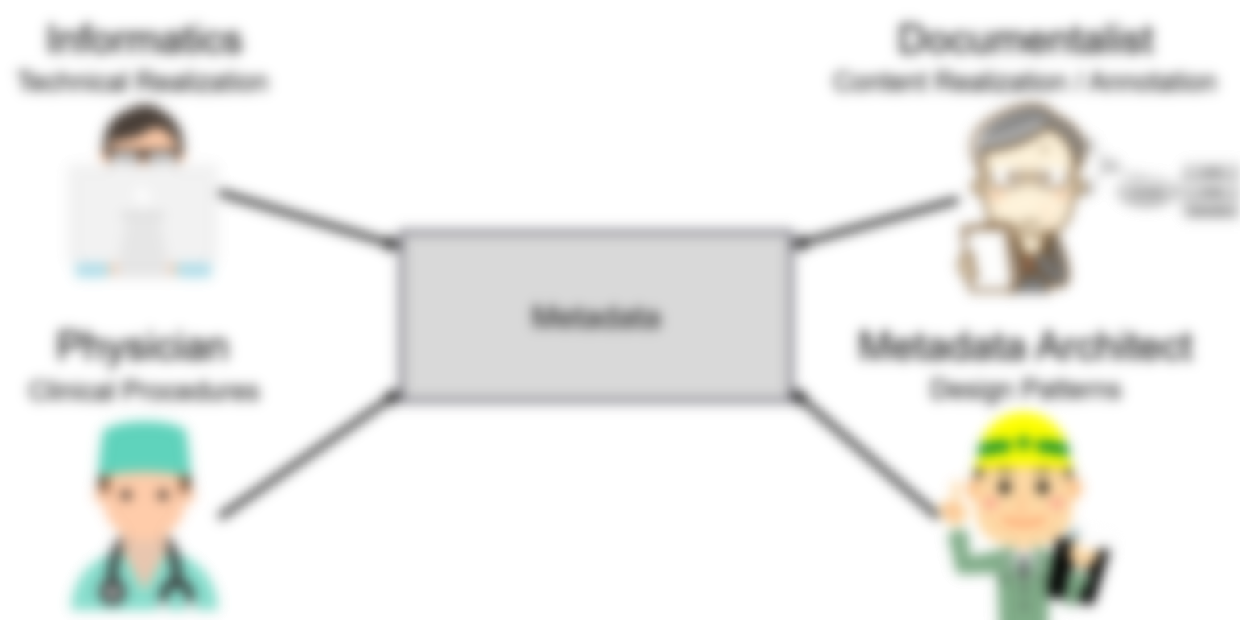
Realisierung
Technische Realisierung
  Verwendung von etablierten Standards und Applikationen
  Einhaltung der FAIR-Prinzipien
Inhaltliche Ausarbeitung
  Einbringung unterschiedlicher Expertisen und Perspektiven

Slide 8

Technische Realisierung
Metadata Resource Description (Text Files)
RDF
SKOS

Slide 9
Technische Realisierung
Metadata Resource Description (Text Files)
RDF
SKOS
ISO 21526 ✓
… mandates the use of SKOS to provide user-interface surfaced content classification.

Slide 10
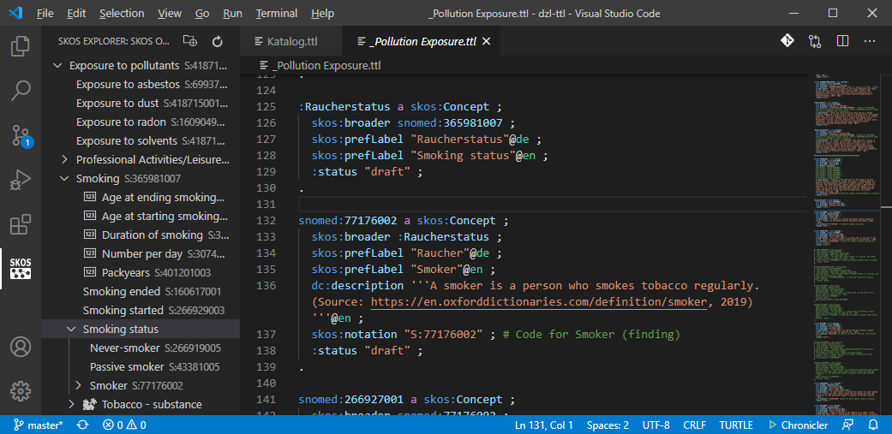
Technische Realisierung
SKOS Turtle Editor Plugin for Visual Studio Code

Slide 11
Technische Realisierung
SKOS Turtle Editor Plugin for Visual Studio Code
SNOMED-CT ✓
Drugbank ✓
LOINC ✓
ATC ✓
ICD-10 ✓

Slide 12
Technische Realisierung
Metadata Resource Description (Text Files)
RDF
SKOS
ISO 21526 ✓

Slide 13
Technische Realisierung
Metadata Resource Description (Text Files)
CoMetaR
Versioning and Offering
RDF
SKOS
ISO 21526 ✓

Slide 14

Technische Realisierung
Metadata Resource Description (Text Files)
CoMetaR
Versioning and Offering
RDF
SKOS
ISO 21526 ✓

Slide 15
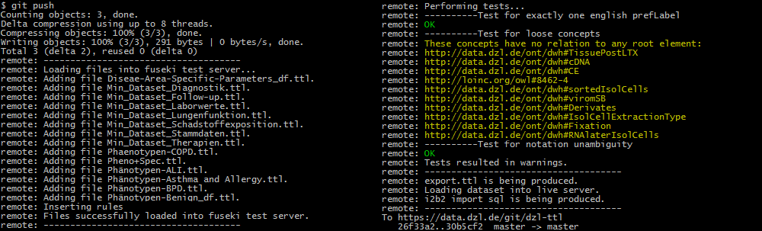
Technische Realisierung
Git Commit Feedback

Slide 16
Technische Realisierung
Metadata Resource Description (Text Files)
CoMetaR
Versioning and Offering
RDF
SKOS
ISO 21526 ✓

Slide 17

Technische Realisierung
Metadata Resource Description (Text Files)
CoMetaR
Versioning and Offering
RDF
SKOS
ISO 21526 ✓
SPARQL Interface
Fuseki

Slide 18
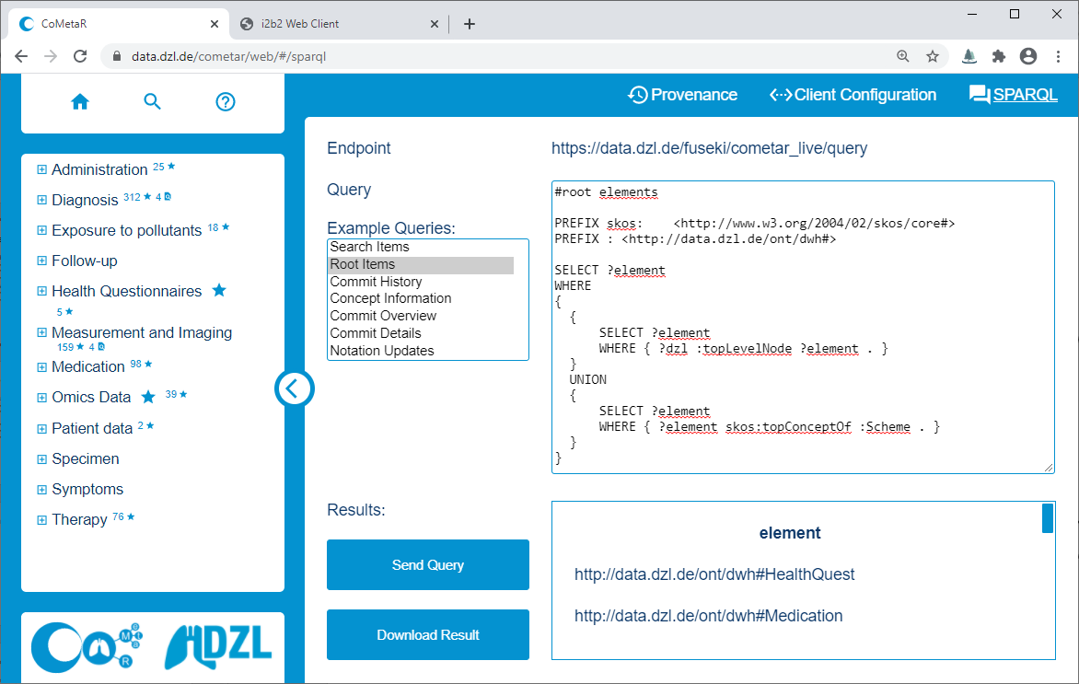
Technische Realisierung
CoMetaR SPARQL Interface

Slide 19
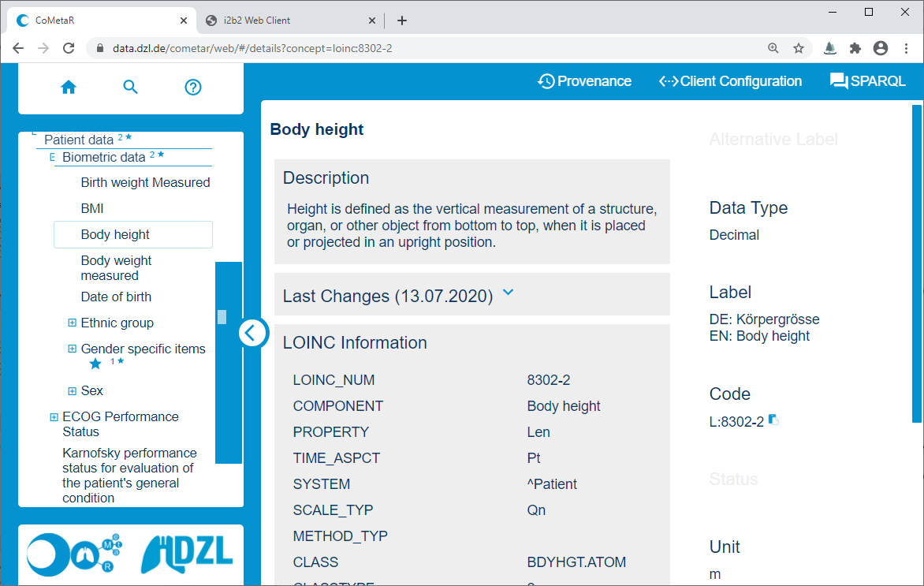
Technische Realisierung
Metadata Resource Description (Text Files)
CoMetaR
Versioning and Offering
RDF
SKOS
ISO 21526 ✓
Applications (e.g. Visualization, Verification, Data Warehouse, …)
SPARQL Interface
Fuseki

Slide 20
Technische Realisierung
Metadata Resource Description (Text Files)
CoMetaR
Versioning and Offering
RDF
SKOS
ISO 21526 ✓
Provenance
PROV-O
Applications (e.g. Visualization, Verification, Data Warehouse, …)
SPARQL Interface
Fuseki

Slide 21
Technische Realisierung
Metadata Resource Description (Text Files)
CoMetaR
Versioning and Offering
RDF
SKOS
ISO 21526 ✓
Reusable ✓
Interoperable ✓
FAIR ✓
Provenance
PROV-O
Findable ✓
Applications (e.g. Visualization, Verification, Data Warehouse, …)
Accessible ✓
SPARQL Interface
Fuseki

Slide 22
CoMetaR Browser https://data.dzl.de/cometar/
Details zu Variablen

Slide 23
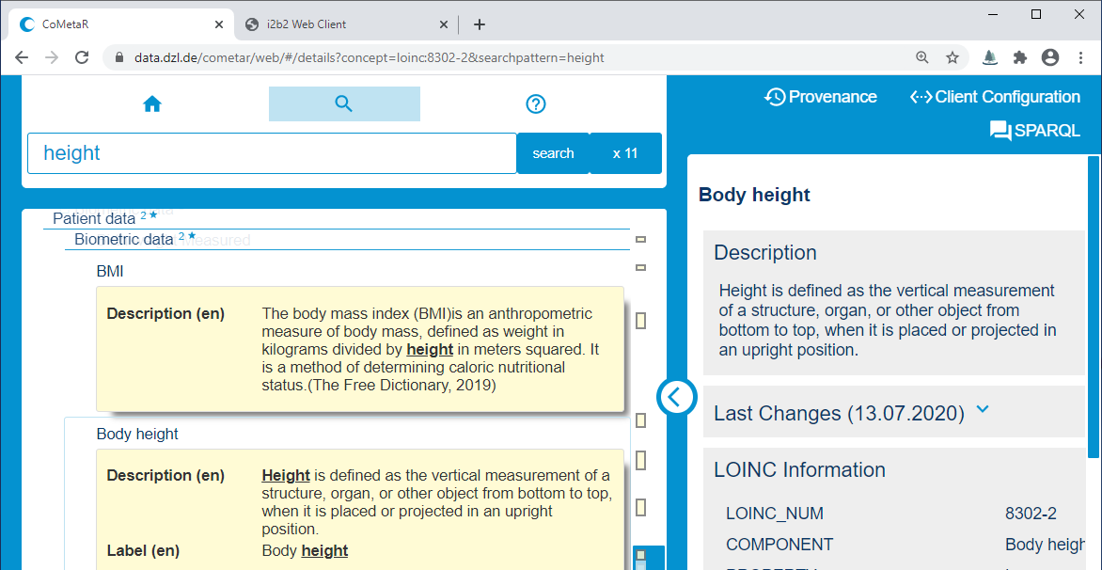
CoMetaR Browser https://data.dzl.de/cometar/
Suchfunktion

Slide 24
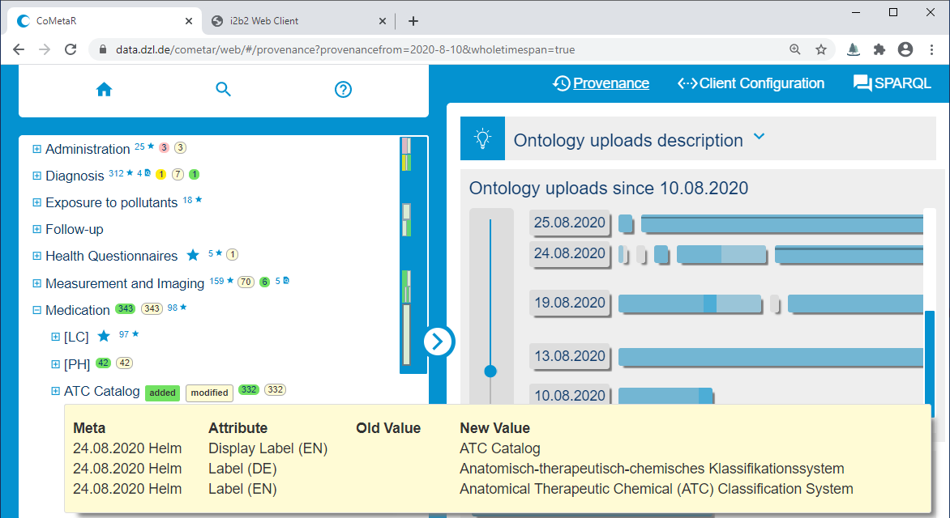
CoMetaR Browser https://data.dzl.de/cometar/
Provenance

Slide 25
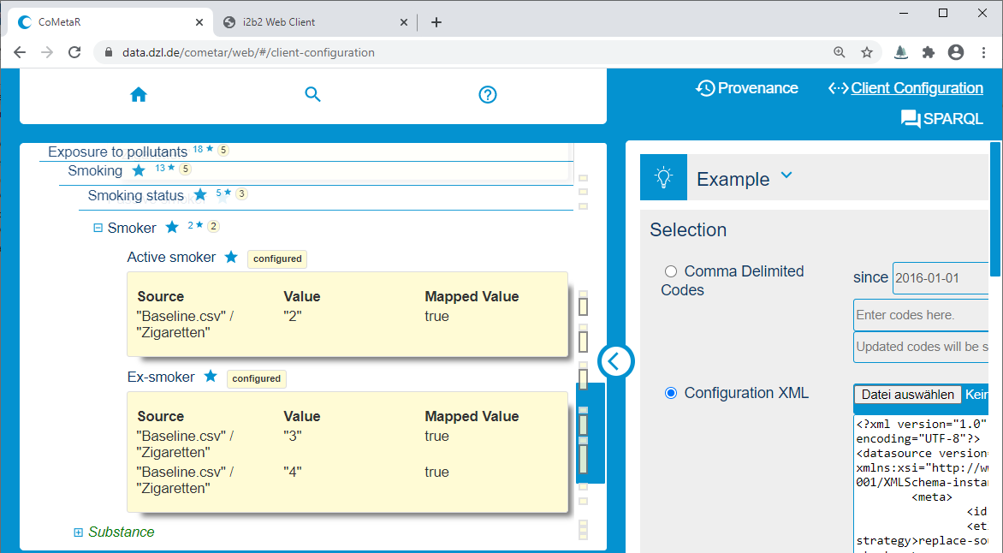
CoMetaR Browser https://data.dzl.de/cometar/
ETL Configuration Analysis

Slide 26
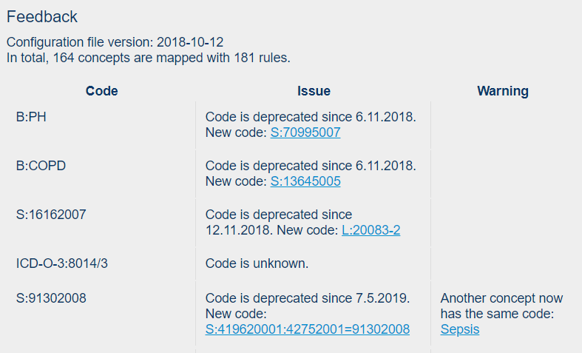
CoMetaR Browser https://data.dzl.de/cometar/
ETL Configuration Analysis

Slide 27
CoMetaR Browse

Slide 28
Inhaltliche Ausarbeitung
Studienunabhängige Datensatzmodellierung
Ca. 60 bekannte Datenquellen (Studien, Register, …) aus 8 Krankheitsbereichen:
  Chronisch Obstruktive Lungenerkrankungen (COPD)
    Cosyconet, ca. 450 Items
  Interstitielle Lungenerkrankungen (ILD)
    European IPF Registry, ca. 3000 Items
  …
Grenzen der Annotierbarkeit
  Strategien um die Flut an Datensammlungen und Parametern zu bewältigen
Priorisierung von Parametern
  Wann ist ein Parameter „wichtig“ oder „unwichtig“?
Notes:
Grenzen der Annotierbarkeit:
Strategien: Wenige Register sehr detailliert abbilden oder viele Register sehr oberflächlich?
Wenige detaillierte Register haben hohen wissenschaftlichen Wert für wenige Forscher. Viele oberflächliche Register sind weniger interessant aber dafür nutzbar für viele Forscher. Moralische/Philosophische Entscheidung.
Wann ist ein Parameter wichtig oder unwichtig?
häufiges/seltenes Vorkommen?
D.h. wird häufig durchgeführt? Wie Top100 LOINC parameter?
Von vielen Registern erhoben?
Guter Anfang. Aber Wissenschaftlich sind die häufigen Parameter meist irrelevant, weil diese auch schon umfassend erforscht sind.
Seltene Parameter sind häufig auch deswegen selten, weil nur sehr aufwändig durchzuführen und deshalb insbesondere wissenschaftlich interessant.
Wenn man den Studienarzt fragt, dann sind alle Parameter wichtig. (sonst wären sie ja von vorneherein nicht erhoben worden)
Wen also fragen um die Parameter zu priorisieren?
Wichtigkeit ändert sich mit der Zeit. Ein unwichtiger Parameter kann in kurzer Zeit sehr wichtig werden, wenn dazu neue Erkenntnisse vorliegen.

Slide 29
Inhaltliche Ausarbeitung
Studienunabhängige Datensatzmodellierung
Zweistufige Strategie im DZL
Viele Register oberflächlich anbinden, um großen Nutzerkreis zu erreichen
(DZL Kerndatensatz)
Für alle Krankheitsbereiche detailliertere Datensätze spezifizieren
(z.B. COPD Kerndatensatz, Lungenkrebs-Kerndatensatz, Asthma-Kerndatensatz, usw.)
Notes:
Grenzen der Annotierbarkeit:
Strategien: Wenige Register sehr detailliert abbilden oder viele Register sehr oberflächlich?
Wenige detaillierte Register haben hohen wissenschaftlichen Wert für wenige Forscher. Viele oberflächliche Register sind weniger interessant aber dafür nutzbar für viele Forscher. Moralische/Philosophische Entscheidung.
Wann ist ein Parameter wichtig oder unwichtig?
häufiges/seltenes Vorkommen?
D.h. wird häufig durchgeführt? Wie Top100 LOINC parameter?
Von vielen Registern erhoben?
Guter Anfang. Aber Wissenschaftlich sind die häufigen Parameter meist irrelevant, weil diese auch schon umfassend erforscht sind.
Seltene Parameter sind häufig auch deswegen selten, weil nur sehr aufwändig durchzuführen und deshalb insbesondere wissenschaftlich interessant.
Wenn man den Studienarzt fragt, dann sind alle Parameter wichtig. (sonst wären sie ja von vorneherein nicht erhoben worden)
Wen also fragen um die Parameter zu priorisieren?
Wichtigkeit ändert sich mit der Zeit. Ein unwichtiger Parameter kann in kurzer Zeit sehr wichtig werden, wenn dazu neue Erkenntnisse vorliegen.

Slide 30

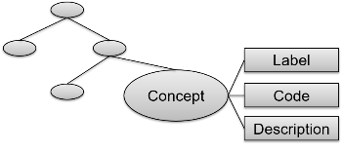

Inhaltliche Ausarbeitung
Informatics
Documentalist
Technical Realization
Content Realization / Annotation
Metadata
Physician
Metadata Architect
Clinical Procedures
Design Patterns

Slide 31
Inhaltliche Ausarbeitung
Informatics
Documentalist
Technical Realization
Content Realization / Annotation
Physician
Metadata Architect
Clinical Procedures
Active Smoker
Passive Smoker
Ex Smoker
Never Smoker
Design Patterns

Slide 32
Inhaltliche Ausarbeitung
Informatics
Documentalist
Technical Realization
Content Realization / Annotation
Never Smoker
=
0 Cigarettes?
Physician
Metadata Architect
Clinical Procedures
Active Smoker
Passive Smoker
Ex Smoker
Never Smoker
Design Patterns

Slide 33
Inhaltliche Ausarbeitung
Informatics
Documentalist
Technical Realization
Content Realization / Annotation
Never Smoker
=
0 Cigarettes?
Physician
Metadata Architect
Clinical Procedures
Active Smoker
Passive Smoker
Ex Smoker
Never Smoker
Design Patterns
Never Smoker
=
< 100 Cigarettes

Slide 34
Inhaltliche Ausarbeitung
Informatics
Documentalist
Technical Realization
Content Realization / Annotation
Never Smoker
=
0 Cigarettes?
Never Smoker SNOMED Code
=
266919005
Physician
Metadata Architect
Clinical Procedures
Active Smoker
Passive Smoker
Ex Smoker
Never Smoker
Design Patterns
Never Smoker
=
< 100 Cigarettes

Slide 35
Inhaltliche Ausarbeitung
Informatics
Documentalist
Technical Realization
Content Realization / Annotation
Physician
Metadata Architect
Clinical Procedures
Active Smoker
Passive Smoker
Ex Smoker
Never Smoker
Design Patterns

Slide 36
Inhaltliche Ausarbeitung
Informatics
Documentalist
Technical Realization
Content Realization / Annotation
NOT Never Smoker
≠
Active Smoker or Ex Smoker
Physician
Metadata Architect
Clinical Procedures
Active Smoker
Passive Smoker
Ex Smoker
Never Smoker
Design Patterns
Group „Acitve Smoker“ and „Ex Smoker“ as „Smoker“

Slide 37
Inhaltliche Ausarbeitung
Informatics
Documentalist
Technical Realization
Content Realization / Annotation
Physician
Metadata Architect
Clinical Procedures
Design Patterns
Cigarretes per Day
Packyears

Slide 38
Inhaltliche Ausarbeitung
Informatics
Documentalist
Technical Realization
Content Realization / Annotation
Packyears entry „between 5 and 7“ not possible.
Physician
Metadata Architect
Clinical Procedures
Design Patterns
Cigarretes per Day
Packyears

Slide 39
Inhaltliche Ausarbeitung
Informatics
Documentalist
Technical Realization
Content Realization / Annotation
Packyears entry „between 5 and 7“ not possible.
:Packyears
dwh:restriction dwh:floatRestriction
Physician
Metadata Architect
Clinical Procedures
Design Patterns
Cigarretes per Day
Packyears

Slide 40
Inhaltliche Ausarbeitung
Informatics
Documentalist
Technical Realization
Content Realization / Annotation
Physician
Metadata Architect
Clinical Procedures
Design Patterns
Cigarretes per Day
Packyears
These are equivalent, mark them as related.

Slide 41
Inhaltliche Ausarbeitung
Informatics
Documentalist
Technical Realization
Content Realization / Annotation
:CigPerDay
skos:related
:Packyears
Physician
Metadata Architect
Clinical Procedures
Design Patterns
Cigarretes per Day
Packyears
These are equivalent, mark them as related.

Slide 42
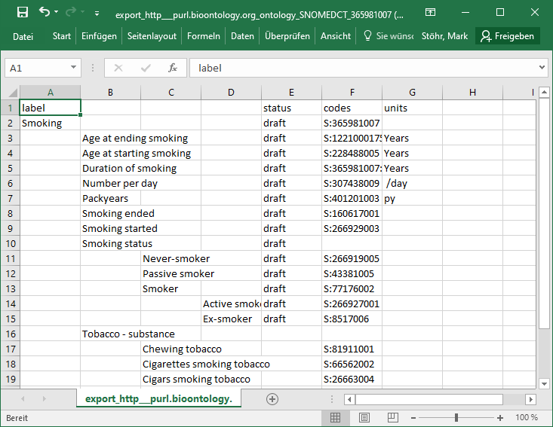
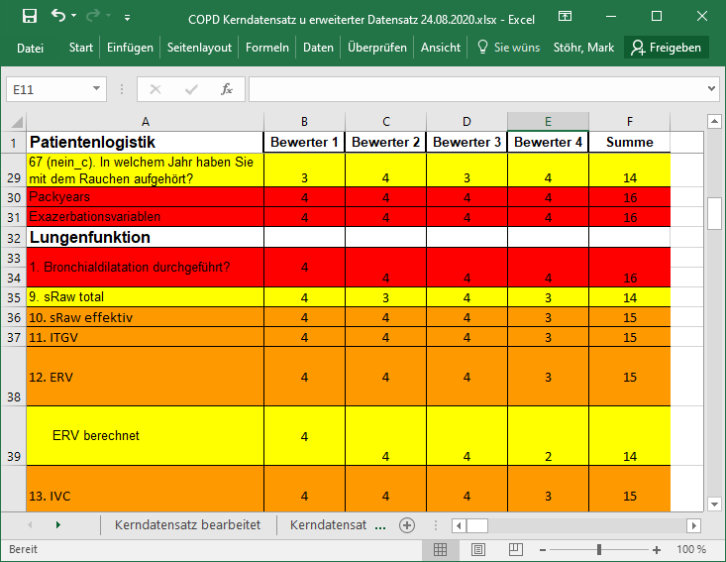
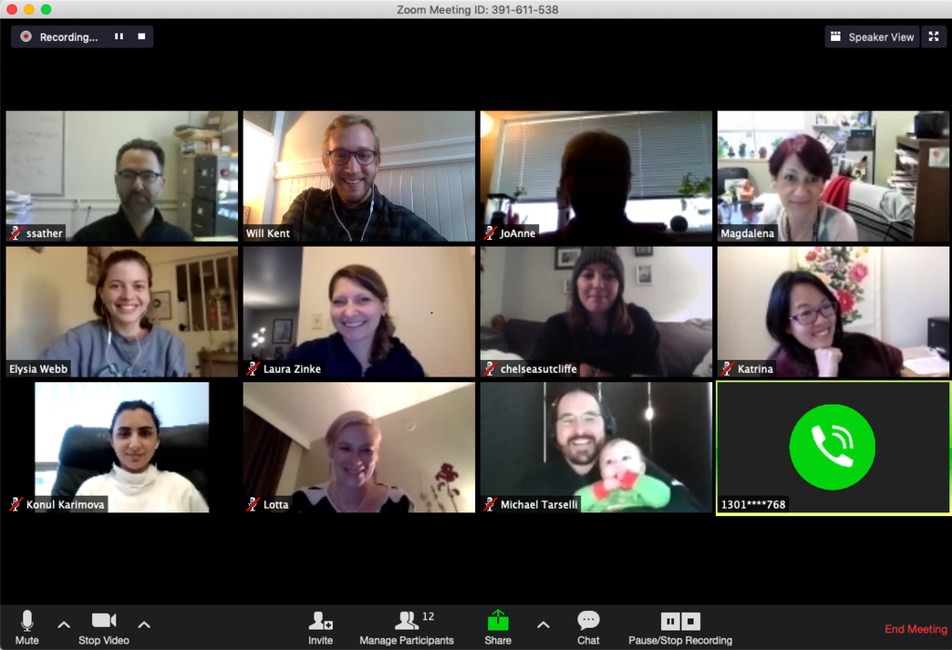
Inhaltliche Ausarbeitung
Informatics
Documentalist
Technical Realization
Content Realization / Annotation
Physician
Metadata Architect
Clinical Procedures
Design Patterns
https://commons.wikimedia.org/wiki/File:Wikipedia_Fellows_-_Fall_2018_-_Women_in_Science.png

Slide 43
Besetzung im DZL
Informatics
Documentalist
Technical Realization
Content Realization / Annotation
2 Central Medical
Information Scientists
6 Local Data Managers
1 Central
Medical Documentalist
Physician
~ 20 Members of the
DZL Data Management
Platform
Metadata Architect
Clinical Procedures
Design Patterns
2 Central Medical
Information Scientists
> 250 Principle Investigators

Slide 44
Änderungen am DZL Metadata Repository CoMetaR

Slide 45
Bisherige Nutzung der Metadaten
Formulierung von Mindestanforderungen an (neue) Studien/Register
=> Datenqualität
Integration von Datenquellen in unser zentrales Data Warehouse
  Identifikation gemeinsamer Elemente in Quell- und Zielsystem
  Erstellung der Mappings (über eindeutigen Code)
Formulierung von Abfragen an das zentrale Data Warehouse
  Übernahme unterstützter Metadaten aus CoMetaR in i2b2
Verlinkung mit anderen Nutzergruppen
  MIRACUM
  Comprehensive Pneumology Center Munich (CPC-M)

Slide 46
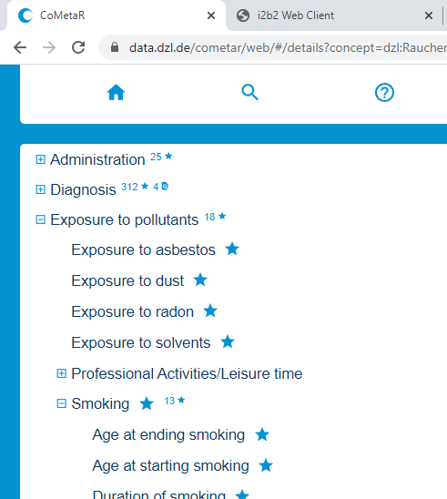
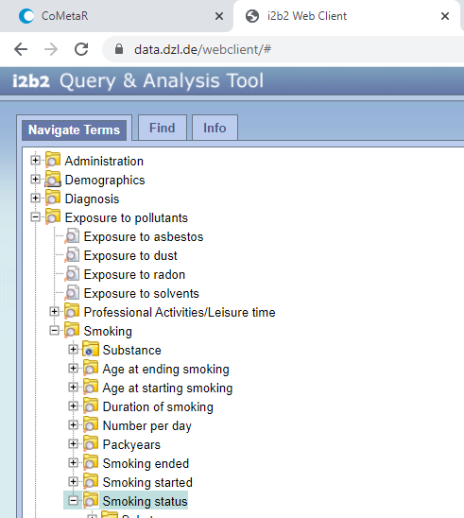

Bisherige Nutzung der Metadaten
Identifikation gemeinsamer Elemente in Quell- und Zielsystem Übernahme unterstützter Metadaten aus CoMetaR in i2b2
Auch
„multihierarchisch“

Slide 47
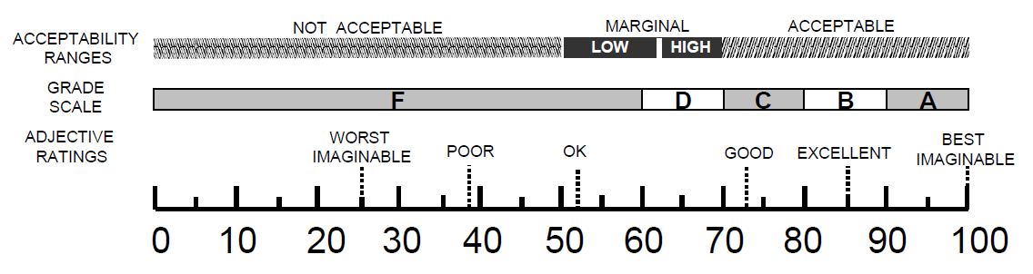
CoMetaR Browser Usability
Evaluation
„Synchronous remote evaluation“ mit 12 Teilnehmern
System Usability Scale [0-100]
Core Modul: ⌀ 81.46 [60-92.5]
ETL Module: ⌀ 81.00 [65-92.5]
Provenance Modul: ⌀ 72.25 [37.5-79.5]
A. Bangor, P.T. Kortum, J.T. Miller, Determining What Individual SUS Scores Mean: Adding an Adjective Rating Scale, Journal of Usability Studies (4) (2009), 114–123.

Slide 48
Usability
Evaluation
„Synchronous remote evaluation“ mit 12 Teilnehmern
Qualitative Analyse – Probleme höchsten Schweregrades:
Ein Überfluss an Informationen, wenn mehrere Module aktiviert werden
Performance Probleme während des Browser Renderings, wenn zu viele Informationen dargestellt werden sollen
Ein Button, welcher eine wenig intuitive Funktion hat und die oben genannten Probleme verursachen kann

Slide 49
Q & A
GitHub: https://github.com/dzl-dm/cometar
Metadata Browser: https://data.dzl.de/cometar
Visual Studio Code
SKOS Extension: https://github.com/dzl-dm/skos-ttl-editor
Contact: Mark Stöhr
Justus-Liebig-Universität Gießen
Deutsches Zentrum für Lungenforschung
mark.stoehr@innere.med.uni-giessen.de
30.09.2020

